Slide 1





MÔN TOÁN
LUYỆN TẬP
LUYỆN TẬP
(Trang 136)

Slide 2

KHỞI ĐỘNG
KHỞI ĐỘNG

Slide 3





Câu 1: Phân số đảo ngược của là:
$$\frac{\text{4}}{\text{5} }$$
$$\frac{\text{40}}{\text{50}}$$
$$\frac{\text{5}}{\text{4}}$$
C
$$\frac{\text{10}}{\text{6}}$$
D
$$\frac{\text{6}}{\text{10}}$$
A
B

Slide 4




Câu 2:
A
$$\frac{\text{1}}{\text{2}}$$
B
$$\frac{\text{3}}{\text{6}}$$
C
$$\frac{\text{9}}{\text{2}}$$
D
$$\frac{\text{11}}{\text{6}}$$

Slide 5





Câu 3:
A
$$\frac{\text{2}}{\text{5}}$$
B
$$\frac{\text{5}}{\text{2}}$$
C
$$\frac{\text{1}}{\text{10}}$$
D
$$\frac{\text{1}}{\text{5}}$$

Slide 6
Câu 4:Muốn chia hai phân số ta làm thế nào?
Muốn chia hai phân số ta lấy phân số thứ nhất nhân với phân số thứ hai đảo ngược

Slide 7
LUYỆN TẬP
LUYỆN TẬP

Slide 8






Bài 1: Tính rồi rút gọn
$$a. \frac{\text{3}}{\text{5} } :\frac{\text{3}}{\text{4} }$$
$$\frac{\text{2}}{\text{5} } :\frac{\text{3}}{\text{10} }$$
$$\frac{\text{9}}{\text{8} } :\frac{\text{3}}{\text{4} }$$
$$b. \frac{\text{1}}{\text{4} } :\frac{\text{1}}{\text{2} }$$
$$\frac{\text{1}}{\text{8} } :\frac{\text{1}}{\text{6} }$$
$$\frac{\text{1}}{\text{5} } :\frac{\text{1}}{\text{10} }$$

Slide 9
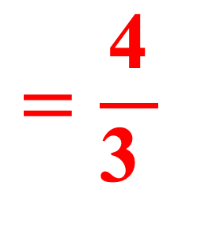

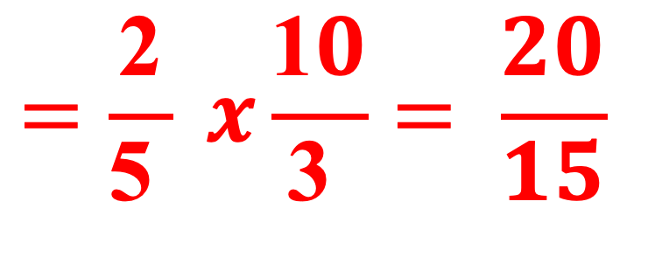
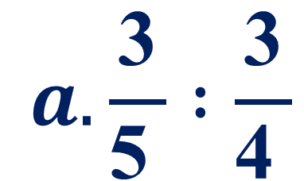
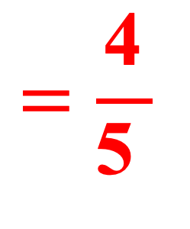
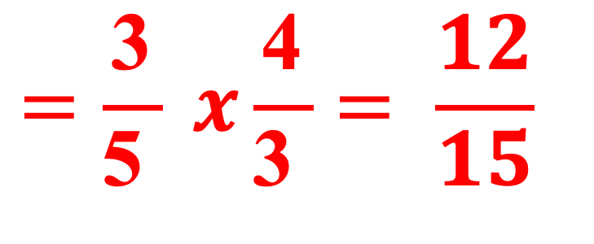
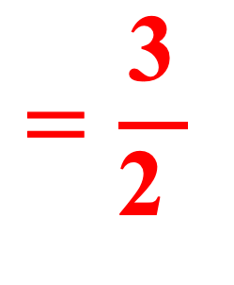
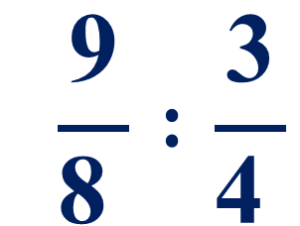
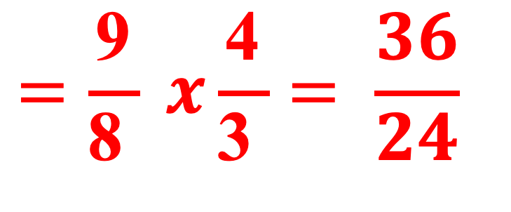
$$a. \frac{\text{3}}{\text{5} } :\frac{\text{3}}{\text{4} }$$
$$=\frac{\text{3}}{\text{5} } x\frac{\text{4}}{\text{3} }= \frac{12}{15}$$
$$=\frac{\text{4}}{\text{5} }$$
$$\frac{\text{2}}{\text{5} } :\frac{\text{3}}{\text{10} }$$
$$=\frac{\text{2}}{\text{5} } x\frac{\text{1}0}{\text{3} }= \frac{20}{15}$$
$$=\frac{\text{4}}{\text{3} }$$
$$\frac{\text{9}}{\text{8} } :\frac{\text{3}}{\text{4} }$$
$$=\frac{\text{9}}{\text{8} } x\frac{\text{4}}{\text{3} }= \frac{36}{24}$$
$$=\frac{\text{3}}{\text{2} }$$

Slide 10
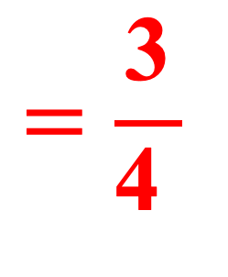
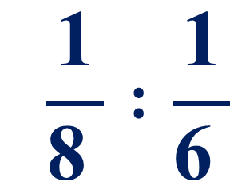
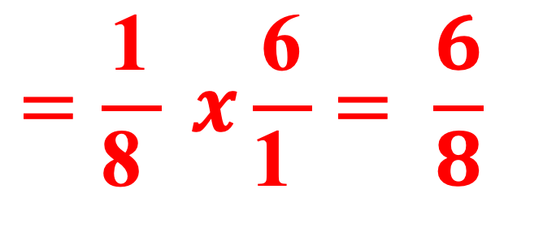

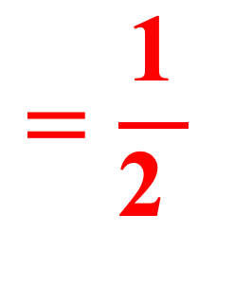
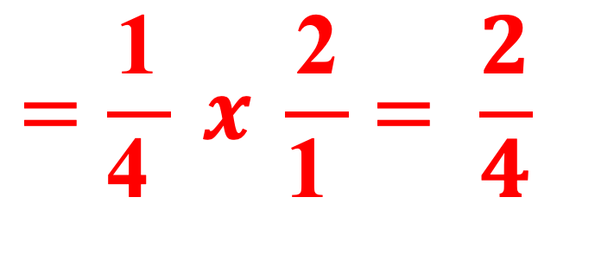
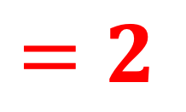

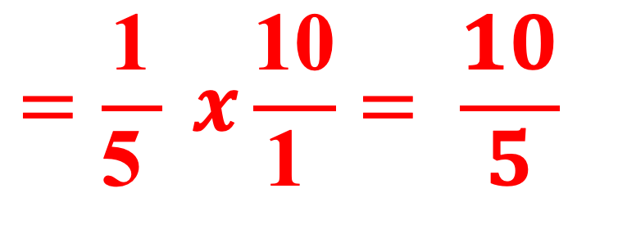
$$b. \frac{\text{1}}{\text{4} } :\frac{\text{1}}{\text{2} }$$
$$=\frac{\text{1}}{\text{4} } x \frac{\text{2}}{\text{1} }= \frac{2}{4}$$
$$=\frac{\text{1}}{\text{2} }$$
$$\frac{\text{1}}{\text{8} } :\frac{\text{1}}{\text{6} }$$
$$=\frac{\text{1}}{\text{8} } x\frac{\text{6}}{\text{1} }= \frac{6}{8}$$
$$=\frac{\text{3}}{\text{4} }$$
$$\frac{\text{1}}{\text{5} } :\frac{\text{1}}{\text{10} }$$
$$=\frac{\text{1}}{\text{5} } x\frac{\text{10}}{\text{1} }= \frac{10}{5}$$
$$=2$$

Slide 11

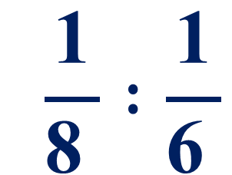
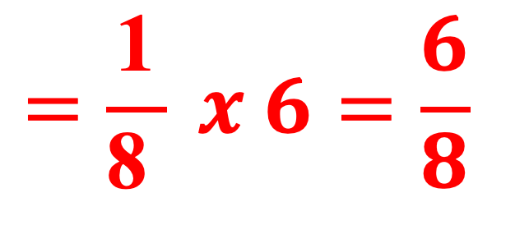


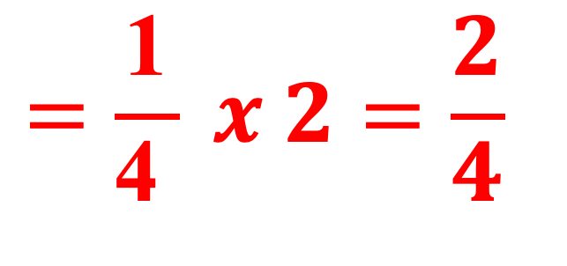


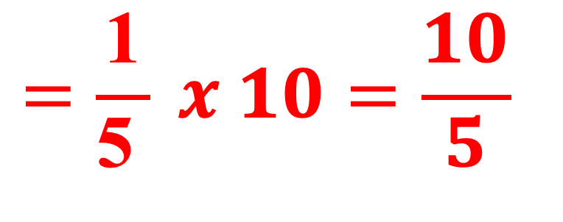
$$b. \frac{\text{1}}{\text{4} } :\frac{\text{1}}{\text{2} }$$
$$=\frac{\text{1}}{\text{4} } x 2=\frac{2}{4}$$
$$=\frac{\text{1}}{\text{2} }$$
Viết rút gọn
$$\frac{\text{1}}{\text{8} } :\frac{\text{1}}{\text{6} }$$
$$=\frac{\text{1}}{\text{8} } x 6=\frac{6}{8}$$
$$=\frac{\text{3}}{\text{4} }$$
$$\frac{\text{1}}{\text{5} } :\frac{\text{1}}{\text{10} }$$
$$=\frac{\text{1}}{\text{5} } x 10=\frac{10}{5}$$
$$=2$$

Slide 12
Muốn chia hai phân số ta làm thế nào?
Muốn chia hai phân số ta lấy phân số thứ nhất nhân với phân số thứ hai đảo ngược

Slide 13
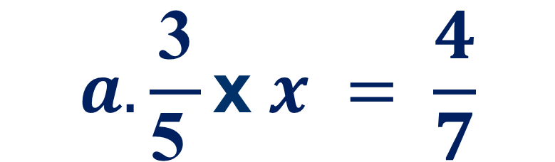

Bài 2: Tìm x
$$a. \frac{\text{3}}{\text{5} }\text{x} x = \frac{4}{7}$$
$$b. \frac{\text{1}}{\text{8} } :x = \frac{1}{5}$$

Slide 14


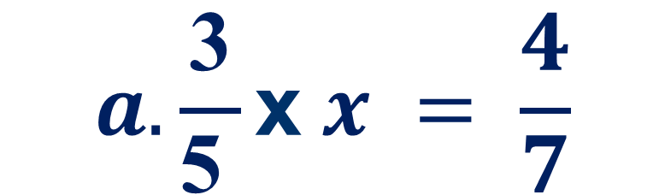
$$a. \frac{\text{3}}{\text{5} }\text{x} x = \frac{4}{7}$$
Thừa số chưa biết
Muốn tìm thừa số chưa biết ta lấy tích chia cho thừa số đã biết

Slide 15
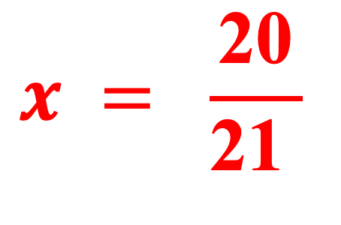
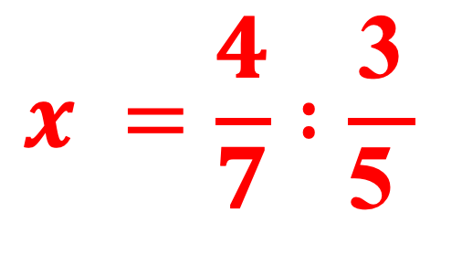
$$a. \frac{\text{3}}{\text{5} }\text{x} x = \frac{4}{7}$$
$$x =\frac{4}{7} :\frac{\text{3}}{\text{5} }$$
$$x = \frac{\text{20}}{\text{21} }$$

Slide 16

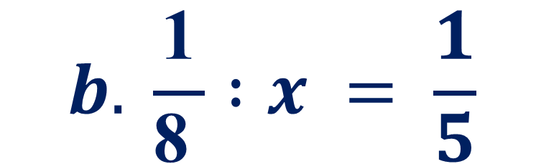
$$b. \frac{\text{1}}{\text{8} } :x = \frac{1}{5}$$
Số chia
Muốn tìm số chia ta lấy số bị chia chia cho thương

Slide 17
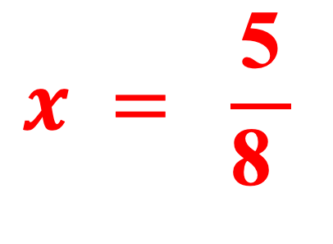
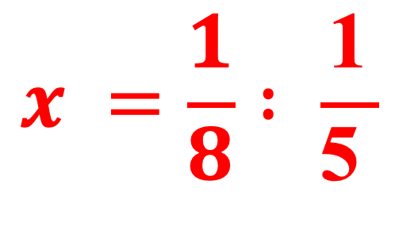
$$b. \frac{\text{1}}{\text{8} } :x = \frac{1}{5}$$
$$x =\frac{1}{8} : \frac{\text{1}}{\text{5} }$$
$$x = \frac{\text{5}}{\text{8} }$$

Slide 18
Bài 3: Tính
2 3
a. x
3 2
4 7
b. x
7 4
1 2
c. x
2 1

Slide 19
Bài 3: Tính
2 3
a. x
3 2
2 x 3
=
3 x 2
6
=
6
= 1
4 7
b. x
7 4
4 x 7
=
7 x 4
28
=
28
= 1

Slide 20
Bài 3: Tính
4 7
b. x
7 4
4 x 7
=
7 x 4
28
=
28
= 1
1 2
c. x
2 1
1 x 2
=
2 x 1
2
=
2
= 1

Slide 21
Bài 4:
2
5
2
Một hình bình hành có diện tích m ,
Chiều cao m . Tính độ dài đáy của hình đó.?
2
5
Bài giải
Độ dài đáy của hình bình hành đó là:
: = 1 (m)
Đáp số: 1 m
2
5
2
5

Slide 22
CỦNG CỐ
CỦNG CỐ

Slide 23




Muốn chia hai phân số ta làm thế nào?
Muốn chia hai phân số ta lấy phân số thứ nhất nhân với phân số thứ hai đảo ngược

Slide 24



Dặn dò
Hoàn thành vở Toán
Chuẩn bị bài tiếp theo

Slide 25

Chúc các em
Học tốt

